Slide 1
ESTILOS (BÁSICOS) DEL ARTE
español III

Slide 2
ESTILOS DE ARTE
EL REALISMO
EL ABSTRACTO
El clasicismo
El neo-clasicismo
El impresionismo
El surrealismo
El cubismo
Puede ser realista o abstracto
El arte gótico
El muralismo
El arte de animación

Slide 3
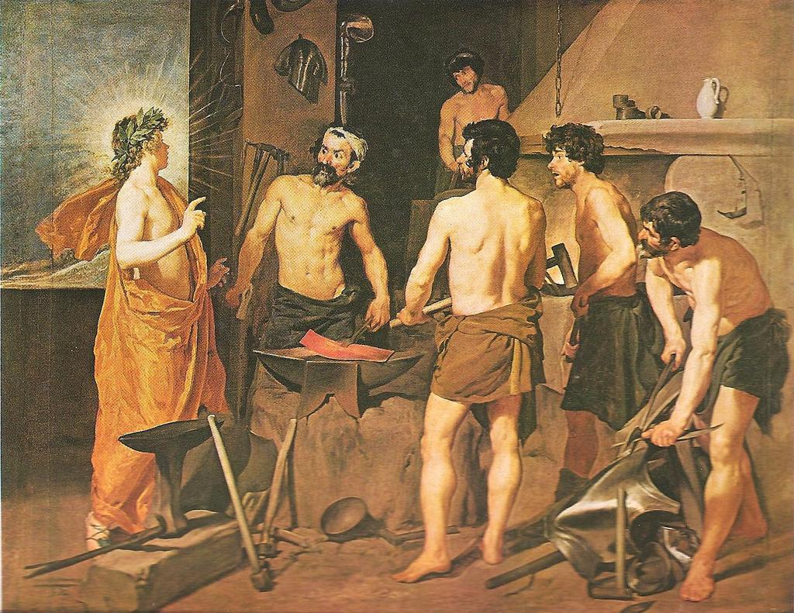
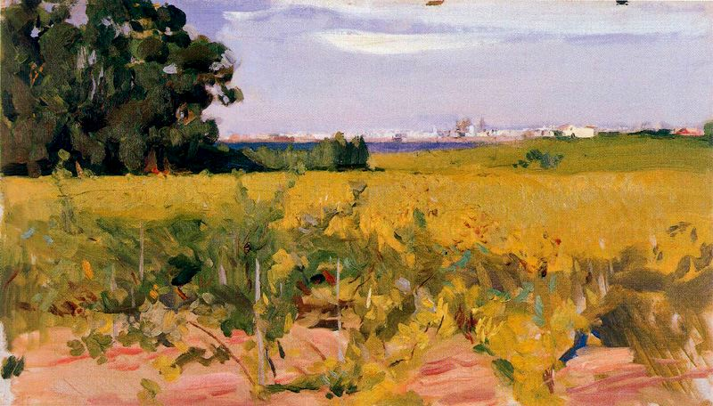
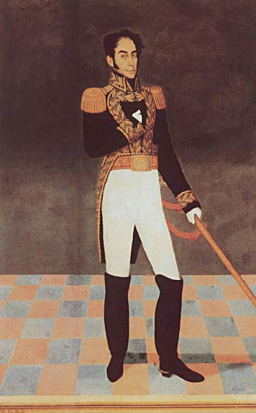
ESTILOS DE ARTE- DEL REALISMO
El clasicismo- un estilo de arte caracterizado por claridad, gracia y elegancia sin los extremos. La meta es alcanzar perfección en las representaciones. Típicamente hay mucho del color negro y oro y la obra tiene mas de 200 anos de edad.
El neo-clasicismo- arte que fue producido durante el siglo XVIII en Europa destacado por su emulación de la cultura Greca-romana.
El impresionismo- los pintores impresionistas retrataban objetos de acuerdo a la impresión que la luz produce a la vista y no según la supuesta realidad objetiva

Slide 4
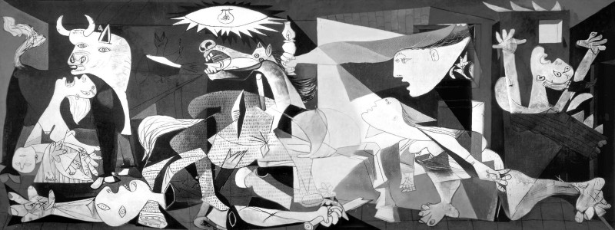
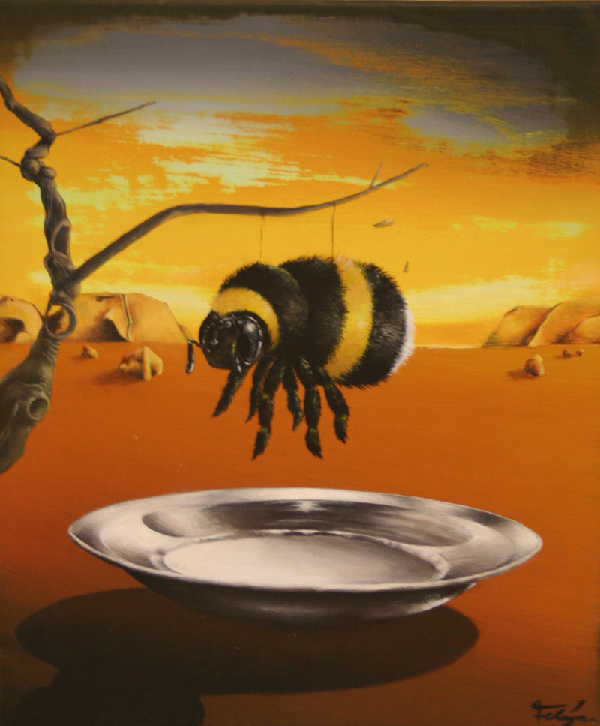
ESTILOS DE ARTE- DEL ABSTRACO
El surrealismo- Busca trascender lo real a partir del impulso psíquico de lo imaginario y lo irracional; como un sueno
El cubismo- Fue iniciado por Pablo Picasso y descompone las formas naturales y presentarlas mediante figuras geométricas que fragmentaban las superficies y las líneas.

